Slide 1

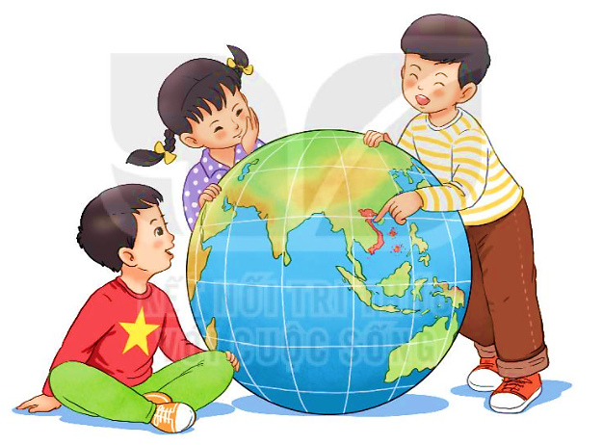
ĐẤT NƯỚC CHÚNG MÌNH
BÀI 25
BÀI 25
Đoán xem các bạn nhỏ trong tranh đang nói gì.

Slide 2


ĐẤT NƯỚC CHÚNG MÌNH
BÀI 25
BÀI 25
TIẾT 1 – 2
ĐỌC

Slide 3




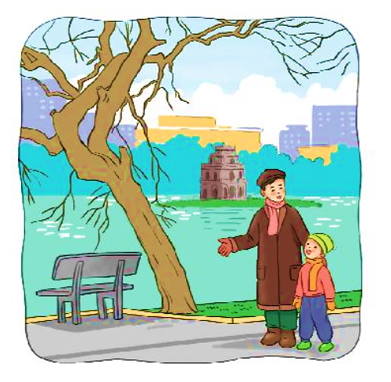
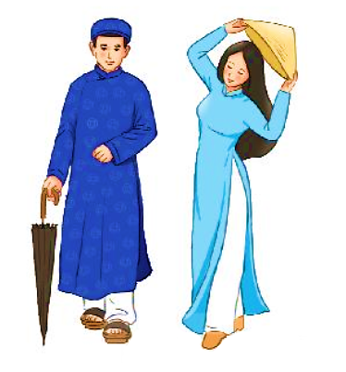
ĐỌC
ĐẤT NƯỚC CHÚNG MÌNH
Việt Nam là đất nước tươi đẹp của chúng mình. Thủ đô nước mình là Hà Nội. Lá cờ Tổ quốc hình chữ nhật, nền đỏ, ở giữa có ngôi sao vàng năm cánh.
Việt Nam có những vị anh hùng có công lớn với đất nước như Hai Bà Trưng, Bà Triệu, Trần Hưng Đạo, Quang Trung, Hồ Chí Minh,... Những con người ấy đã làm rạng danh lịch sử nước nhà.
Đất nước mình có ba miền Bắc, Trung, Nam với khí hậu khác nhau. Miền Bắc và miền Trung một năm có bốn mùa: xuân, hạ, thu, đông. Miền Nam có hai mùa: mùa mưa và mùa khô.
4
Trang phục truyền thống của người Việt Nam là áo dài. Áo dài thường được mặc trong dịp Tết hay lễ hội.
(Trung Sơn)

Slide 4
ĐỌC
ĐẤT NƯỚC CHÚNG MÌNH
Việt Nam là đất nước tươi đẹp của chúng mình. Thủ đô nước mình là Hà Nội. Lá cờ Tổ quốc hình chữ nhật, nền đỏ, ở giữa có ngôi sao vàng năm cánh.
Việt Nam có những vị anh hùng có công lớn với đất nước như Hai Bà Trưng, Bà Triệu, Trần Hưng Đạo, Quang Trung, Hồ Chí Minh,... Những con người ấy đã làm rạng danh lịch sử nước nhà.
Đất nước mình có ba miền Bắc, Trung, Nam với khí hậu khác nhau. Miền Bắc và miền Trung một năm có bốn mùa: xuân, hạ, thu, đông. Miền Nam có hai mùa: mùa mưa và mùa khô.
Trang phục truyền thống của người Việt Nam là áo dài. Áo dài thường được mặc trong dịp Tết hay lễ hội.
(Trung Sơn)

Slide 5
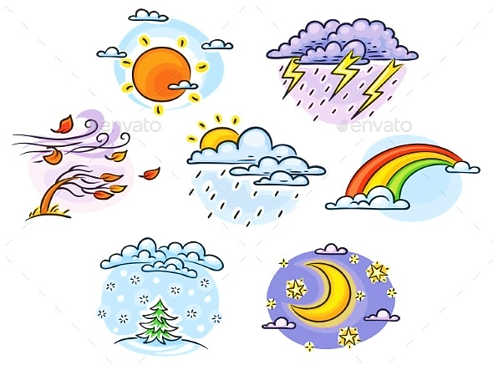
ĐỌC
Từ ngữ
Khí hậu
: các đặc điểm về nắng, mưa, nhiệt độ,... được lặp lại hàng năm của một vùng.

Slide 6
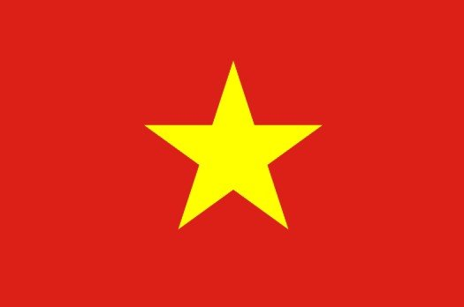
TRẢ LỜI CÂU HỎI
1. Sắp xếp các thẻ dưới đây theo trình tự các đoạn trong bài đọc.
1
Các miền, khí hậu
2
Tên nước, thủ đô, lá cờ
3
Những người anh hùng
4
Trang phục truyền thống
2. Lá cờ Tổ quốc ta được tả như thế nào?
→ Lá cờ Tổ quốc hình chữ nhật, nền đỏ, ở giữa có ngôi sao vàng năm cánh.

Slide 7
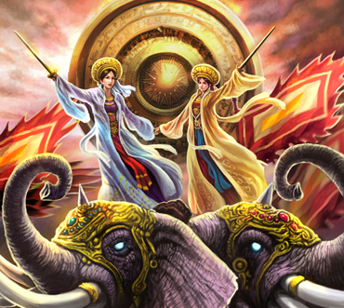
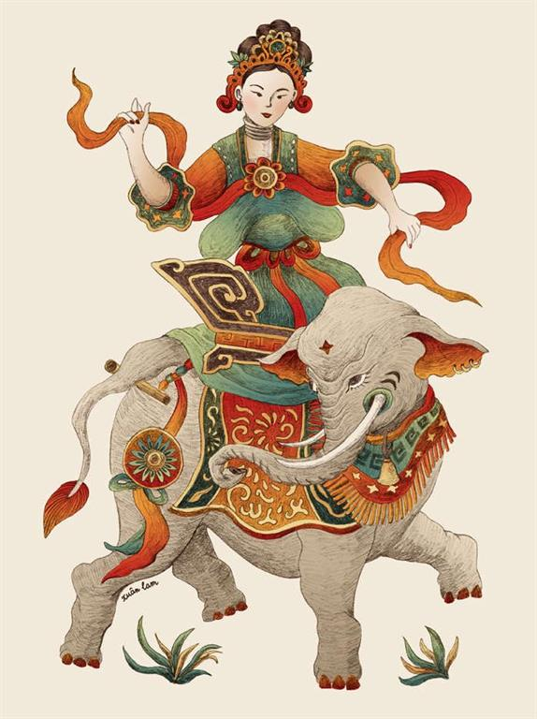
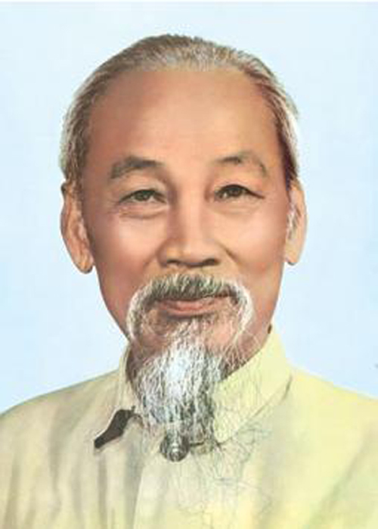
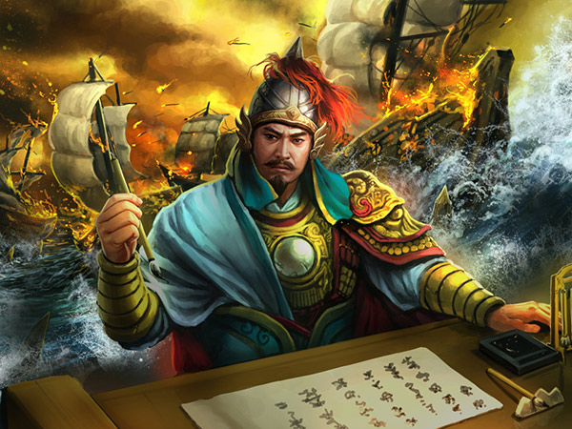
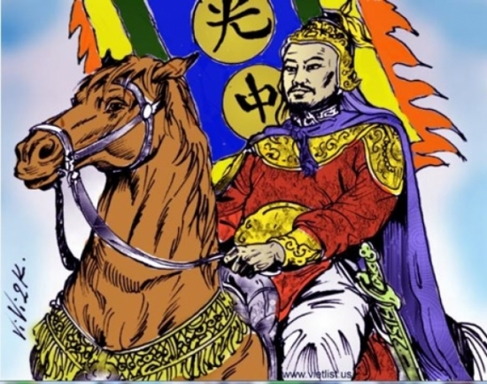
3. Bài đọc nói đến những vị anh hùng nào của dân tộc ta?
Hai Bà Trưng
Bà Triệu
Hồ Chí Minh
Trần Hưng Đạo
Quang Trung

Slide 8
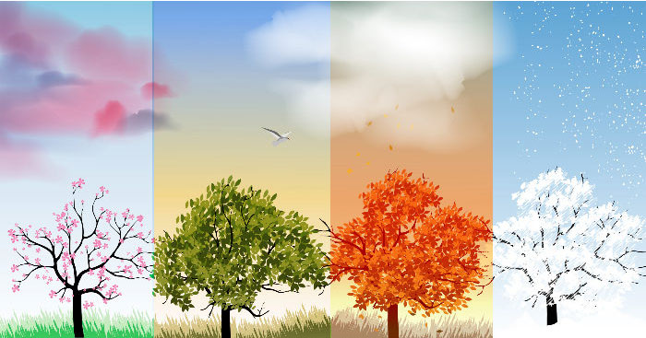
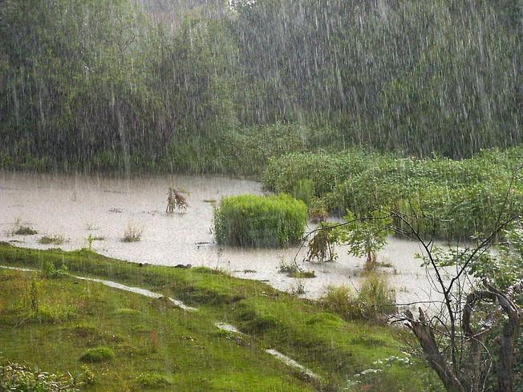
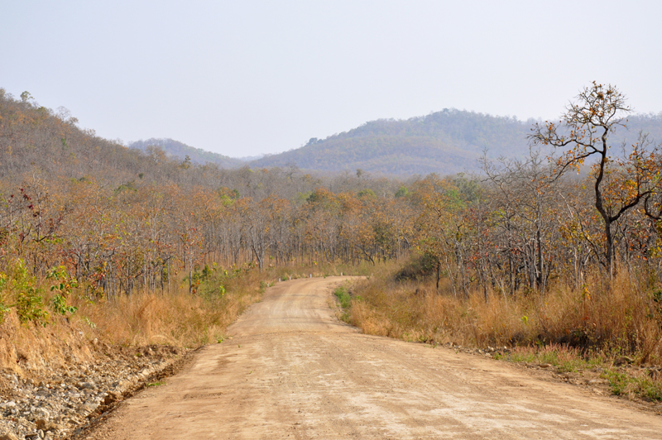
4. Kể tên các mùa trong năm của ba miền đất nước.
Miền Bắc và miền Trung
Xuân Hạ Thu Đông
Miền Nam
Mùa mưa Mùa khô

Slide 9
LUYỆN ĐỌC LẠI
ĐẤT NƯỚC CHÚNG MÌNH
Việt Nam là đất nước tươi đẹp của chúng mình. Thủ đô nước mình là Hà Nội. Lá cờ Tổ quốc hình chữ nhật, nền đỏ, ở giữa có ngôi sao vàng năm cánh.
Việt Nam có những vị anh hùng có công lớn với đất nước như Hai Bà Trưng, Bà Triệu, Trần Hưng Đạo, Quang Trung, Hồ Chí Minh,... Những con người ấy đã làm rạng danh lịch sử nước nhà.
Đất nước mình có ba miền Bắc, Trung, Nam với khí hậu khác nhau. Miền Bắc và miền Trung một năm có bốn mùa: xuân, hạ, thu, đông. Miền Nam có hai mùa: mùa mưa và mùa khô.
4
Trang phục truyền thống của người Việt Nam là áo dài. Áo dài thường được mặc trong dịp Tết hay lễ hội.
(Trung Sơn)

Slide 10
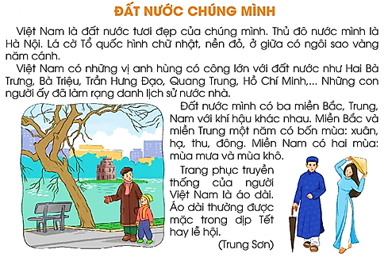
LUYỆN TẬP
1. Tìm các tên riêng có trong bài đọc.
Việt Nam
Hà Nội
Hai Bà Trưng
Bà Triệu
Trần Hưng Đạo
Quang Trung
Hồ Chí Minh
Bắc
Trung
Nam

Slide 11
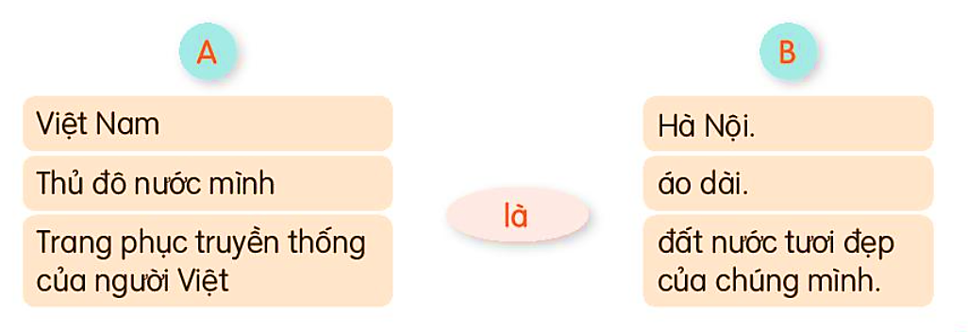
2. Dùng từ là kết hợp từ ngữ ở cột A với từ ngữ ở cột B để tạo câu giới thiệu.
→ Việt Nam là đất nước tươi đẹp của chúng mình.
→ Thủ đô nước mình là Hà Nội.
→ Trang phục truyền thống của người Việt là áo dài.

Slide 12

ĐẤT NƯỚC CHÚNG MÌNH
BÀI 25
BÀI 25
TIẾT 3
VIẾT

Slide 13

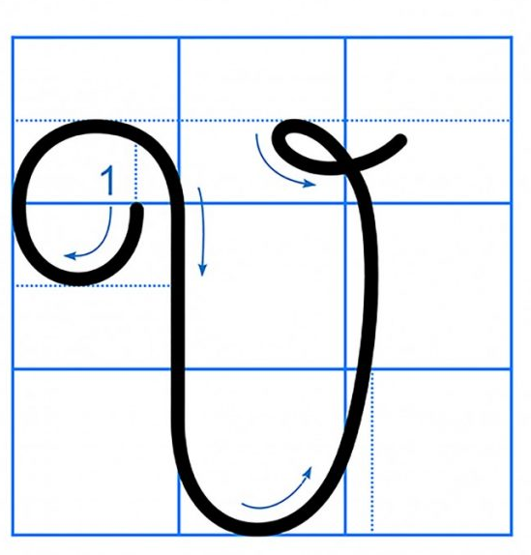
CHỮ HOA Ƚ (kiểu 2)
Viết chữ hoa Ƚ (kiểu 2)

Slide 14
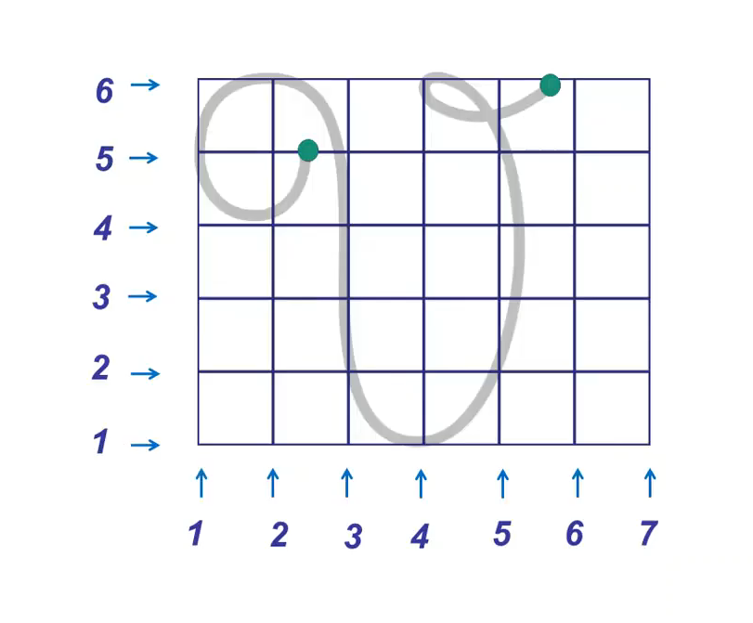
Viết chữ hoa Ƚ (cỡ vừa)

Slide 15
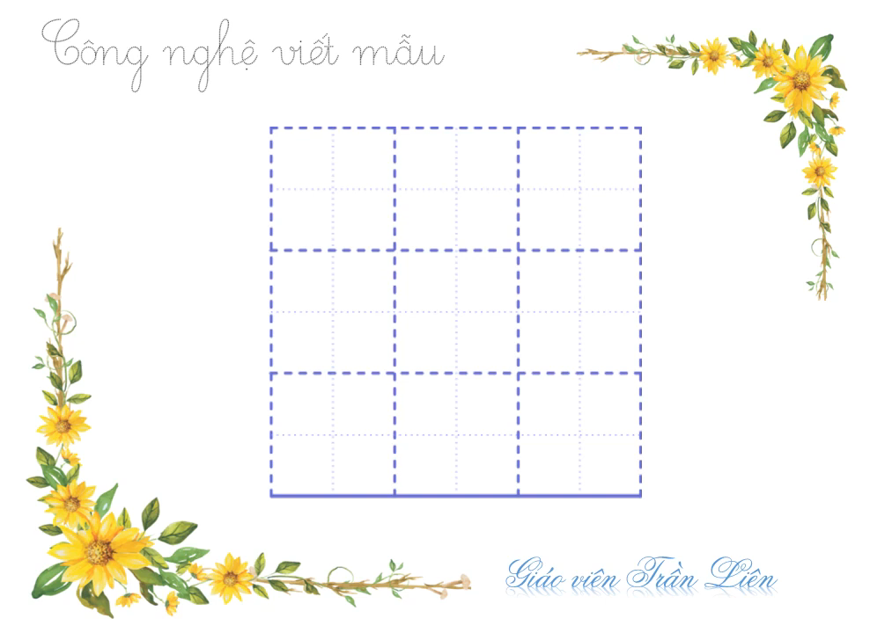
Viết chữ hoa Ƚ (cỡ nhỏ)

Slide 16

VIẾT ỨNG DỤNG
Ƚiệt Nam có nhiều danh lam thắng cảnh.
a. Chữ cái nào được viết hoa?
b. Khoảng cách giữa các chữ ghi tiếng như thế nào?
c. Những chữ cái nào cao 2.5 li ?
→ Chữ Ƚ.
→ Khoảng cách giữa các chữ ghi tiếng là 1 con chữ o.
→ Chữ Ƚ, h, l, g.

Slide 17

LUYỆN VIẾT VỞ
Học sinh viết vào vở Tập viết 2 tập hai

Slide 18
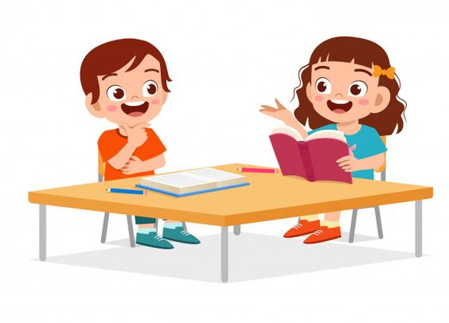
ĐẤT NƯỚC CHÚNG MÌNH
BÀI 25
BÀI 25
TIẾT 4
NÓI VÀ NGHE

Slide 19
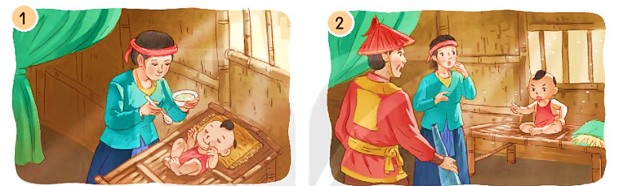


THÁNH GIÓNG
1. Nghe kể chuyện.

Slide 20
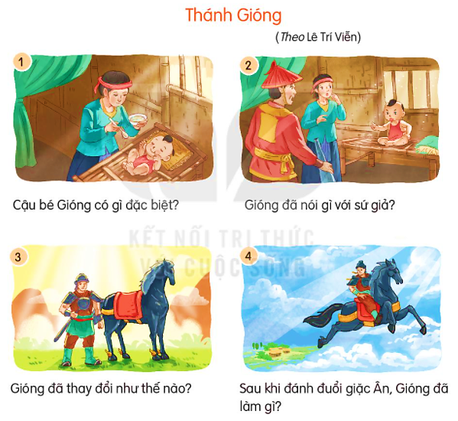
“Về bảo với vua rèn cho ta một con ngựa sắt, một thanh gươm sắt, một áo giáp sắt và một nón sắt, ta sẽ đánh đuổi giặc dữ cho!”
Cậu bé Gióng không biết nói, biết cười, không biết tự xúc ăn.
Gióng lớn nhanh như thổi, người cao to sừng sững.
Sau khi đánh đuổi giặc Ân, Gióng cưỡi ngựa bay về trời.

Slide 21
2. Kể lại từng đoạn của câu chuyện theo tranh.

